Slide 1
Testowanie jednostkowe
Robert Pająk

Slide 2
LITERATURA

Slide 3
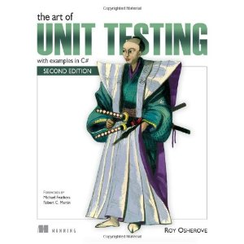
Roy Osherove The Art of Unit Testing

Slide 4

Kent Beck Test-Driven Development By Example

Slide 5
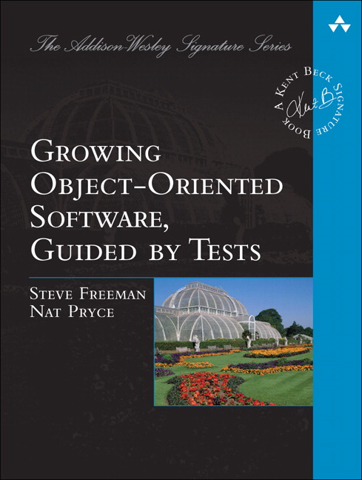
Steve Freeman, Nat Pryce Growing Object-Oriented Software, Guided by Tests

Slide 6
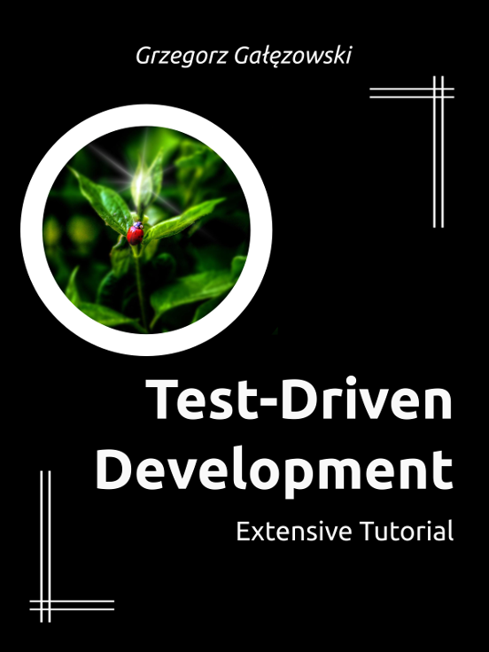
Grzegorz Gałęzowski Test-Driven Development - Extensive Tutorial

Slide 7

Gerard Meszaros xUnit Test Patterns: Refactoring Test Code

Slide 8
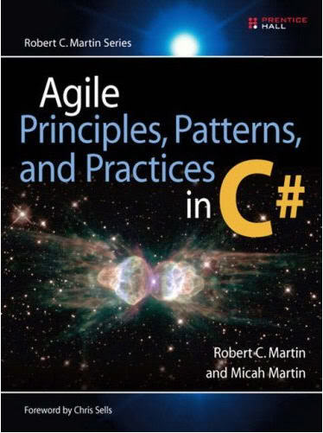
Robert C. Martin, Micah Martin Agile Principles, Patterns, and Practices in C#

Slide 9
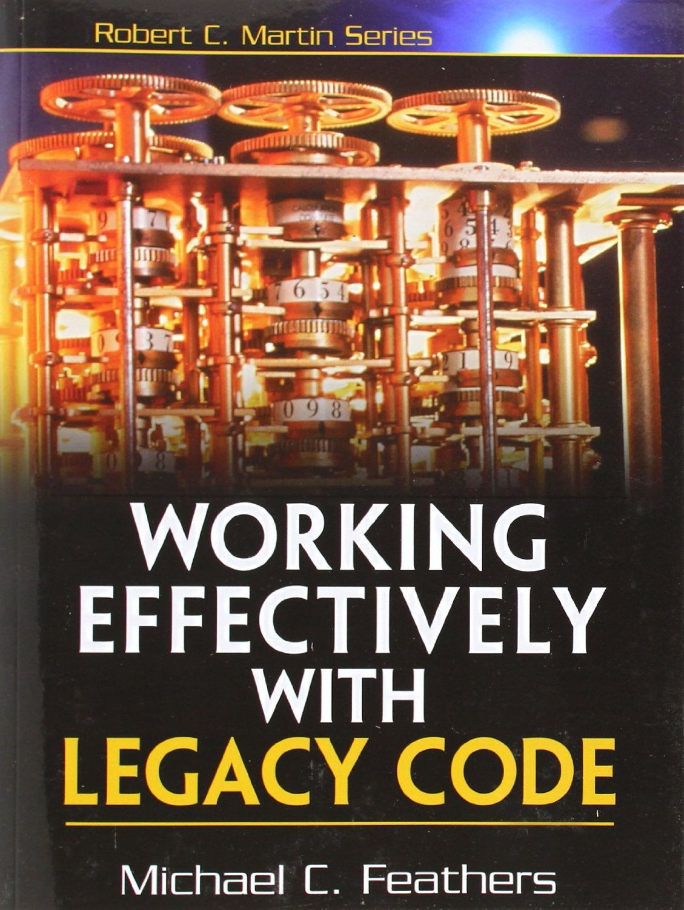
Michael Feathers Working Effectively with Legacy Code

Slide 10
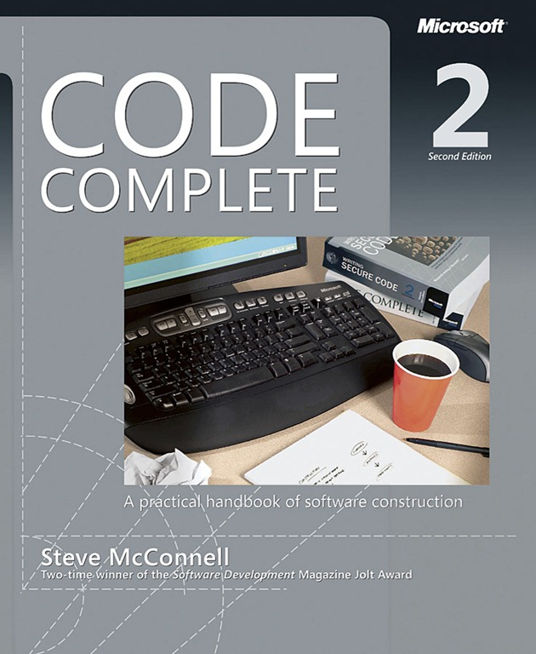
Steve McConnell Code Complete, 2nd ed.

Slide 11
Blogs
Mark Seemann: http://blog.ploeh.dk/
Roy Osherove: http://osherove.com/blog/

Slide 12
Video Tutorials
http://pluralsight.com/training/Authors/Details/mark-seemann
https://www.youtube.com/watch?v=gQaShMN_tN8

Slide 13
xUnit
Why xUnit: http://xunit.codeplex.com/wikipage?title=WhyDidWeBuildXunit
Samples: https://github.com/xunit/samples sd
Comparing: http://xunit.codeplex.com/wikipage?title=Comparisons

Slide 14
Testy jednostkowe

Slide 15
Co to są testy jednostkowe?
Pisane przez programistów
Testy niskiego poziomu, które testują pojedyncze jednostki/komponenty
Nie wymagają uruchamiania całego oprogramowania
Dużo szybsze niż inne rodzaje testów

Slide 16
Co nam dają testy jednostkowe?
Redukują liczbę błędów (15-50% l. wykrytych defektów)
Umożliwiają możliwość szybszego wykrycia błędu
Dają bezpieczeństwo podczas wprowadzania zmian
Są wykonywalną specyfikacją oprogramowania
Nie poprawią jakości oprogramowania, ale dają informacje o jej stanie

Slide 17
Popularne wymówki
To zajmują za dużo czasu...
Przecież wiem co się dzieje w moim kodzie…
Inne testy wykryją błędy…
Nie da się napisać testów do tego kodu…
Ten kod i tak się zmieni…
Notes:
Ale potem podczas zmian mogą Ci uratować wiele cennych godzin
A ile czasu tracisz na debugowanie nawet tego co aktualnie piszesz?
Ale po jakim czasie
Może to doskonały powód, żeby ten kod poprawić? Albo chociaż użyć jakiś technik, aby móc napisać testy do tego kodu
Zmiany == błędy. Dzieki temu można kontrolować wprowadzane zmiany w sposób świadomy.

Slide 18
DEMO
Test jednostkowy bez narzędzi

Slide 19
Narzędzia
Test frameworks & runners
xUnit.net (xUnit framework)
MSpec (xSpec framework, RSpec like, Context/Specification)
SpecFlow (xBehave framework, Cucumber like, GWT syntax)
Mocking frameworks
Moq
FakeItEasy
NSubsitute
Assertion helpers
Fluent Assertions
Test data generators
AutoFixture
NBuilder

Slide 20
DEMO
Zabawki!

Slide 21
best Practices

Slide 22
Kiedy pisać testy?
Nowa funkcjonalność
Wykrycie błędu
Poznawanie API
Refaktoryzacja

Slide 23
Dobre testy jednostkowe
W pełni zautomatyzowane
Powtarzalne
Szybkie
Proste (łatwe w implementacji)
Testują tylko jeden logiczny koncept
Testują publiczny interfejs (dla .NET również internal)
Uruchamiane out-of-the-box
Uruchamiane w pamięci

Slide 24
FIRST
Fast
Independent
Repeatable
Self-checking
Timely

Slide 25
3A or Given When Then
Arange - Given
Act - When
Assert - Then
Test naming convesion samples:
Roy’s:
[NameOfTheClassUnderTestTests]
[UnitOfWork_StateUnderTest_ExpectedBehavior]
Should:
[Should_SomeFunctionality]

Slide 26
Testowalny kod

Slide 27
Najczęstsze przyczyny nietestowalnego kodu
Jawne tworzenie instancji
Sztywne powiązanie (np. z konkretną klasą)
Używanie statycznych bytów
Zbyt duże klasy
Zbyt dużo powiązań
Nadużywanie dziedziczenia (nawet wzroce projektowe typu Template Method)

Slide 28
Ogólne zasady OOAD
Low Coupling and High Cohesion
Prefer composition over inheritance
Eliminate Inappropriate Intimacy (too much intimate knowledge of another class)
The Law of Demeter (only talk to your immediate friends)
Tell, Don't Ask (tell objects what to do for good responsibilities)
Once And Only Once (avoid code duplication)
SOLID
GRASP

Slide 29
Testowalny design
Interface-based design
Separate object creation from use
Avoid direct calls to static methods. Prefer calls to instance methods that later call statics. Then you are able to override them
Avoid constructors (also static) that do logic
Use Dependency Injection

Slide 30
„Utestowalnienie” kodu
Dependency Injection & Strategy
Factory patterns
Extract and Override
„IsTestMode” static field

Slide 31
DEMO
Lets see some legacy code…

Slide 32
Patterns

Slide 33
Tworzenie danych testowych
Object Mother
Test Data Builder
Constrained Non-Determinism
Anonymous Input
Derived Values
Distinct Generated Values
Constant Specification

Slide 34
Wykorzystywanie dziedziczenia
Abstract test infrastructure class
Reużywnie setup i teardown
Abstract test driver class pattern
Wspólne testy dla klas dziedziczących
Stworzenie struktury testów np. https://github.com/xunit/samples/blob/master/SpecificationExamples/StackSpecificationBaseExample.cs
UWAGA: Prefer composition over inheritance np. IUseFixture<T>

Slide 35
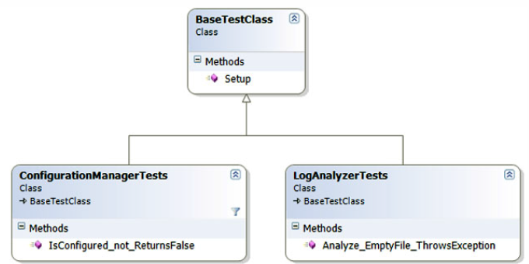
Abstract test infrastructure class

Slide 36
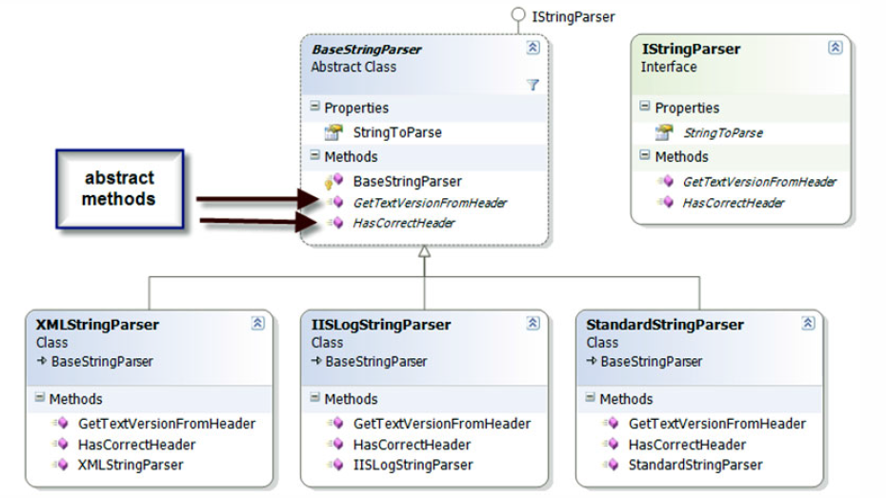
Abstract test driver class pattern

Slide 37
DEMO
Wzorki

Slide 38
Test driven-Development

Slide 39
Dlaczego Test-First?
Możliwość wcześniejszego wykrycia defektów (natychmiastowe informacje zwrotne)
Zmusza do poświęcenia większej uwagi wymaganiom i projektowi
Gwarantuje, że stworzony kod będzie testowalny
Otrzymujemy Self Testing Code

Slide 40
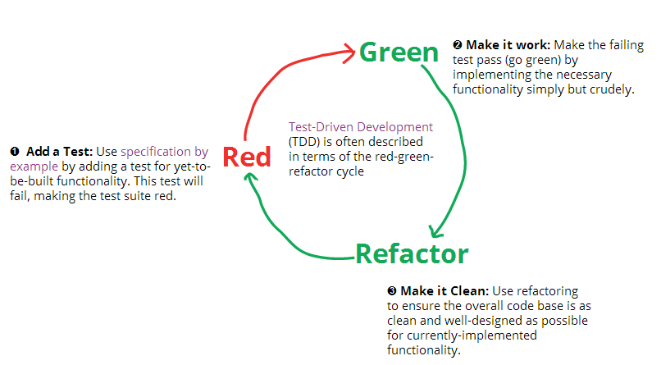
Cykl TDD

Slide 41
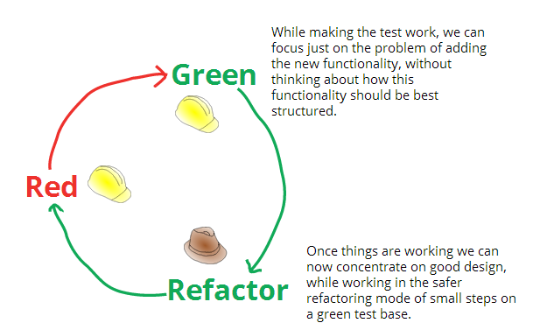
Metafora dwóch kapeluszy

Slide 42
Wymagania
Dyscyplina
Wiadomo co chce się osiągnąć

Slide 43
PODSUMOWANIE
Pytania?
Notes:
Testy jednostkowa jako element kontroli jakości. V-model i piramida testów. Przeglądy i inspekcje. Nie są lekiem na wszystko…
Shims – anti-pattern
Praktyka – nie bać się – dużo nauki OOAD

